Slide 1
Instyle
NUME PRENUME ___________________

Slide 2
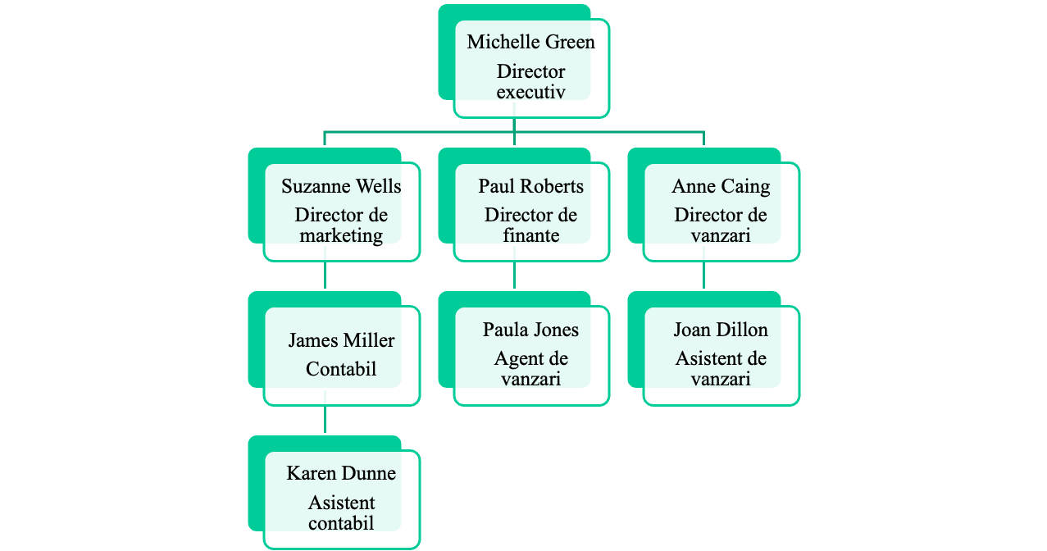
Organigrama Instyle
Actualizată de Ann Whyte

Slide 3
Rezumat
Toate magazinele vor fi profitabile
Retrospectiva ţărilor Est Europene
Vor fi discutate rapoartele de evoluţie lunare
Profit
Rapoarte lunare
Creşteri viitoare

Slide 4
Italia
Se plănuieşte deschiderea unei noi pieţe de desfacere în Italia
Magazinul din Milan se va deschide la timp
Magazinul din Genova se va deschide cu întârziere de o lună
Decizie asupra magazinului din Naple luna viitoare
Decizie asupra magazinului din Palermo luna viitoare
Optimism în privinţa cash flow-ului potenţial

Slide 5

Olanda

Slide 6

Austria
Magazinul din Viena se deschide la timp
Magazinul din Salzburg se deschide peste 3 luni
Deschidere recentă a magazinului din Innsbruck
Veniturile magazinului din Linz depăşesc bugetul
Planificarea studiului de fezabilitate pentru magazinul din Graz

Slide 7
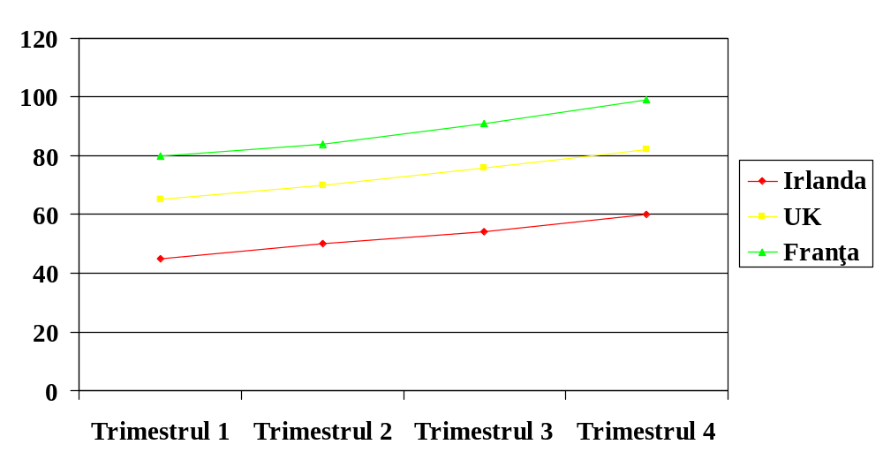
Vânzările anului 2002 €000

